Slide 1
Chào mừng thầy cô và các em tham gia tiết học hôm nay
MÔN: TIẾNG VIỆT LỚP 1A4
Giáo viên giảng dạy: Hoàng Thị Lý
Trường Tiểu học thị trấn Vôi số 2

Slide 2
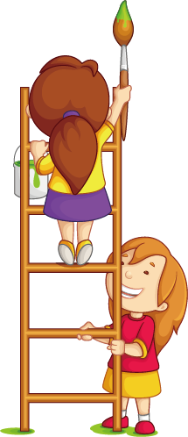
1
Khởi động

Slide 3
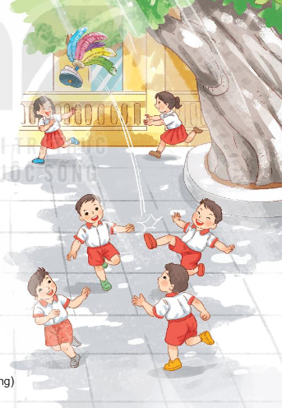
1. Quan sát cảnh ra chơi của các bạn học sinh?
a. Trong giờ ra chơi em và các bạn thường làm gì?
b. Em cảm thấy thế nào khi ra chơi

Slide 4
2
Đọc

Slide 5
Đọc tiếng, từ khó
Giờ ra chơi
Trống báo giờ ra chơi
Từng đàn chim áo trắng
Xếp sách vở mau thôi
Ùa ra ngoài sân nắng.
Đằng kia, ấy bạn trai
Đá cầu bay vun vút
Đôi chân móc rất tài
Tung nắng hồng lên ngực.
Chỗ này đây, bạn gái
Vui nhảy dây nhịp nhàng
Vòng quay đều êm ái
Rộn tiếng cười hòa vang.
Giờ chơi vừa chấm dứt
Đàn chim non vội vàng
Xếp hàng nhanh vào lớp
Bài học mới sang trang.
( Nguyễn Lãm Thắng)

Slide 6
Đọc câu
Giờ ra chơi
Trống báo giờ ra chơi
Từng đàn chim áo trắng
Xếp sách vở mau thôi
Ùa ra ngoài sân nắng.
Đằng kia, ấy bạn trai
Đá cầu bay vun vút
Đôi chân móc rất tài
Tung nắng hồng lên ngực.
1
9
2
10
3
11
12
4
Chỗ này đây, bạn gái
Vui nhảy dây nhịp nhàng
Vòng quay đều êm ái
Rộn tiếng cười hòa vang.
Giờ chơi vừa chấm dứt
Đàn chim non vội vàng
Xếp hàng nhanh vào lớp
Bài học mới sang trang.
( Nguyễn Lãm Thắng)
5
13
6
14
7
15
8
16

Slide 7
Đọc đoạn
Giờ ra chơi
1
Trống báo giờ ra chơi
Từng đàn chim áo trắng
Xếp sách vở mau thôi
Ùa ra ngoài sân nắng.
3
Đằng kia, ấy bạn trai
Đá cầu bay vun vút
Đôi chân móc rất tài
Tung nắng hồng lên ngực.
2
Chỗ này đây, bạn gái
Vui nhảy dây nhịp nhàng
Vòng quay đều êm ái
Rộn tiếng cười hòa vang.
4
Giờ chơi vừa chấm dứt
Đàn chim non vội vàng
Xếp hàng nhanh vào lớp
Bài học mới sang trang.
( Nguyễn Lãm Thắng)

Slide 8
Giờ ra chơi
1
Trống báo giờ ra chơi
Từng đàn chim áo trắng
Xếp sách vở mau thôi
Ùa ra ngoài sân nắng.
3
Đằng kia, ấy bạn trai
Đá cầu bay vun vút
Đôi chân móc rất tài
Tung nắng hồng lên ngực.
2
Chỗ này đây, bạn gái
Vui nhảy dây nhịp nhàng
Vòng quay đều êm ái
Rộn tiếng cười hòa vang.
4
Giờ chơi vừa chấm dứt
Đàn chim non vội vàng
Xếp hàng nhanh vào lớp
Bài học mới sang trang.
( Nguyễn Lãm Thắng)

Slide 9
Giờ ra chơi
1
Trống báo giờ ra chơi
Từng đàn chim áo trắng
Xếp sách vở mau thôi
Ùa ra ngoài sân nắng.
3
Đằng kia, ấy bạn trai
Đá cầu bay vun vút
Đôi chân móc rất tài
Tung nắng hồng lên ngực.
2
Chỗ này đây, bạn gái
Vui nhảy dây nhịp nhàng
Vòng quay đều êm ái
Rộn tiếng cười hòa vang.
4
Giờ chơi vừa chấm dứt
Đàn chim non vội vàng
Xếp hàng nhanh vào lớp
Bài học mới sang trang.
( Nguyễn Lãm Thắng)
Giải nghĩa từ 2,3

Slide 10
Giờ ra chơi
1
Trống báo giờ ra chơi
Từng đàn chim áo trắng
Xếp sách vở mau thôi
Ùa ra ngoài sân nắng.
3
Đằng kia, ấy bạn trai
Đá cầu bay vun vút
Đôi chân móc rất tài
Tung nắng hồng lên ngực.
2
Chỗ này đây, bạn gái
Vui nhảy dây nhịp nhàng
Vòng quay đều êm ái
Rộn tiếng cười hòa vang.
4
Giờ chơi vừa chấm dứt
Đàn chim non vội vàng
Xếp hàng nhanh vào lớp
Bài học mới sang trang.
( Nguyễn Lãm Thắng)

Slide 11
Vận dụng

